Slide 1
PBO Dasar
Teguh Tamrin, M.Kom.

Slide 2
Exceptions, Functions, Variable Scope

Slide 3
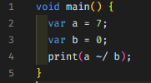
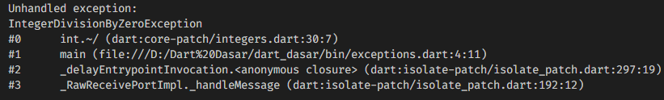
Exception
Sebuah aplikasi yang sudah berjalan mungkin mengalami eror dan crash. Kondisi eror pada saat aplikasi berjalan (runtime) ini dikenal dengan exception. Ketika exception terjadi aplikasi akan dihentikan dan program setelahnya juga tidak akan dieksekusi.
Salah satu contoh exception yang mungkin terjadi adalah pada aplikasi kalkulator. Di mana menurut prinsip matematika kita tidak bisa membagi bilangan lain dengan bilangan nol (0).
Coba jalankan kode dibawah ini pada vscode, Kita akan mendapatkan eror seperti berikut (sampingnya) :

Slide 4
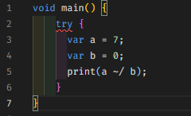
Sebagai developer, tentunya menjadi tugas kita untuk memastikan aplikasi tetap berjalan bagaimana pun kondisinya, termasuk mengatasi ketika terjadi exception. Lantas bagaimana?
Untuk menangani exception, mari gunakan try dan catch. Pindahkan kode yang berpeluang menimbulkan exception ke dalam blok try.
Kode di atas masih belum lengkap karena di dalam sebuah blok try ada kode yang diasumsikan berpeluang menjadi exception sehingga perlu ditangani. Pada eror sebelumnya telah diketahui bahwa exception yang terjadi adalah IntegerDivisionByZeroException. Sehingga kita bisa memanfaatkan keyword on untuk mengatasi ketika exception tersebut terjadi.

Slide 5
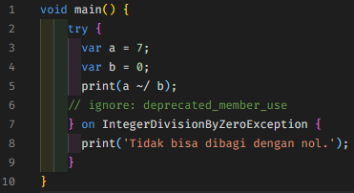
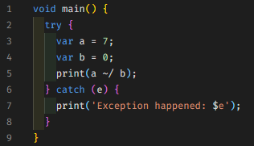
Nah, kita telah berhasil membuat program kita aman dari crash ketika berusaha membagi bilangan dengan nol. Namun bagaimana dengan exception lainnya yang belum kita ketahui? Pada Dart sendiri telah tersedia beberapa exception seperti IOException, FormatException, dsb. Untuk menangani exception yang tidak diketahui secara spesifik, kita bisa menggunakan keyword catch setelah blok try. Coba kode dibawah lalu jalankan

Slide 6
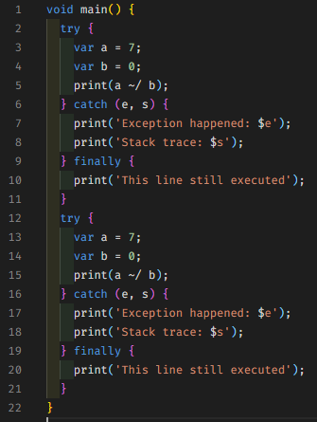
Finally
Selain try, on, dan catch, ada satu blok lagi yang ada dalam mekanisme exception handling, yaitu finally. Blok finally akan tetap dijalankan tanpa peduli apa pun hasil yang terjadi pada blok try-catch.

Slide 7
Functions
Functions pada Dart digunakan untuk menghasilkan output berdasarkan input tertentu yang diberikan, selain itu juga sebagai blok kode atau prosedur yang dapat digunakan kembali. Sadar atau tidak, sebenarnya kita telah mengimplementasikan beberapa functions pada kode kita. Semua program Dart dimulai dari fungsi main(). main() adalah contoh fungsi utama yang selalu kita gunakan. Selain itu, print() juga termasuk fungsi.
Fungsi print() akan mengambil nilai String atau objek lainnya dan menampilkannya ke konsol. Untuk mencetak sesuatu ke konsol sebenarnya dibutuhkan beberapa instruksi yang lebih low-level, namun kita menjadi sangat terbantu dengan adanya fungsi print() ini dan dapat menggunakannya secara berulang.

Slide 8

Untuk mendeklarasikan fungsi, caranya sama dengan penulisan fungsi main() yaitu dengan menentukan tipe nilai balik atau return value lalu nama fungsi dan parameter inputnya.
Setiap fungsi Dart selalu mengembalikan nilai. Namun ada satu tipe data khusus yang bisa kita lihat pada fungsi main yaitu return type void. Keyword void berarti fungsi tersebut tidak menghasilkan output atau nilai kembali. Biasanya fungsi seperti ini digunakan untuk kumpulan instruksi atau prosedur yang berulang dan sering digunakan.
Setelah fungsi dibuat, selanjutnya kita bisa memanggilnya pada fungsi main() atau pada bagian program lain yang Kita inginkan.

Slide 9
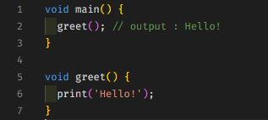
Pada contoh sederhana di atas fungsi greet() memang belum menghemat banyak kode yang Kita tulis. Namun, apabila Kita memiliki 30 instruksi greet dan ternyata versi terbaru aplikasi Kita memerlukan perubahan teks yang ditampilkan, Kita cukup ubah satu baris kode saja, tak perlu 30 baris kode yang berbeda. Selain itu, jika Kita memiliki kode yang cukup panjang akan lebih baik jika kode tersebut dimasukkan ke dalam fungsi supaya lebih mudah dibaca.

Slide 10
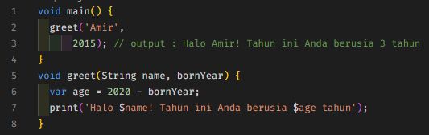
Function parameters
Pada beberapa kasus fungsi bisa memerlukan input data untuk diproses. Input data ini kita kenal sebagai parameter. Untuk menambahkan parameter ke dalam fungsi, kita bisa memasukkannya ke dalam tKita kurung. Sebuah fungsi bisa menerima nol, satu, atau beberapa parameter. contoh fungsi dengan dua parameter:

Slide 11
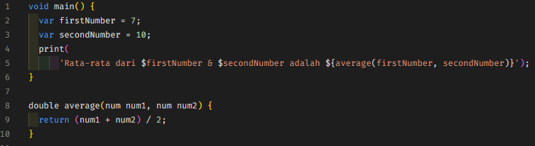
Sebuah fungsi juga bisa menghasilkan output atau mengembalikan nilai. Fungsi yang mengembalikan nilai ditKitai dengan definisi return type selain void dan memiliki keyword return. Contohnya seperti berikut:
Jika fungsi hanya memiliki satu baris kode atau instruksi di dalamnya, maka bisa disingkat dengan anotasi =>. Ini juga dikenal dengan nama arrow syntax.

Slide 12

Optional parameters
Kita memiliki fungsi seperti berikut:
Satu-satunya cara untuk bisa memanggil fungsi di atas adalah dengan cara berikut:
Namun, Dart mendukung optional parameter, di mana kita tidak wajib mengisi parameter yang diminta oleh fungsi. Untuk bisa membuat parameter menjadi opsional, kita perlu memasukkannya ke dalam kurung siku seperti contoh berikut:
Cara ini disebut dengan positional optional parameters. Dengan optional parameter seperti di atas kita bisa memanggil fungsi seperti berikut:

Slide 13
Setiap parameter yang tidak dimasukkan akan memiliki nilai null. Namun sejak versi 2.12, Dart memiliki fitur null safety di mana suatu variabel secara default tidak bisa memiliki nilai null. Solusinya, kita bisa menambahkan tKita tanya (?) setelah tipe data supaya bisa menyimpan nilai null atau memberikan nilai parameter default. Nilai ini akan digunakan jika kita tidak memasukkan parameternya
Dengan cara ini, urutan parameter masih perlu diperhatikan sehingga jika kita hanya ingin mengisi parameter terakhir, kita perlu mengisi parameter sebelumnya dengan null.
Untuk mengatasi masalah di atas kita bisa memanfaatkan named optional parameters. Pada opsi ini kita menggunakan kurung kurawal pada parameter.

Slide 14

Dengan cara ini Anda bisa memasukkan parameter tanpa mempedulikan urutan parameter dengan menyebutkan nama parameternya.
Perhatikan bahwa parameter ini bersifat opsional dan secara default akan bernilai null. Untuk memenuhi null safety, Anda bisa menggunakan cara seperti sebelumnya, atau menandai parameter wajib diisi dengan keyword required.

Slide 15
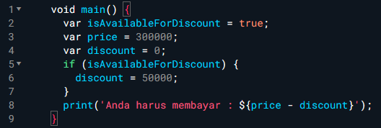
Variable Scope
Setelah Kita memisahkan kode Kita ke dalam blok atau fungsi yang terpisah, perlu Kita ketahui bahwa hal tersebut akan mempengaruhi bagaimana suatu variabel digunakan. Setiap variabel memiliki scope atau lingkupnya masing-masing. Sebuah variabel dianggap satu lingkup selama masih berada di satu blok kurung kurawal yang sama. Lingkup ini menentukan bagian kode mana yang dapat membaca dan menggunakan variabel tersebut. Perhatikan kode dibawah :
Pada kode di atas variabel discount masih bisa diakses dari dalam kode if karena masih berada di dalam satu scope fungsi main(). Bagaimana jika Kita ingin memisahkan kode di atas menjadi dua fungsi untuk menghitung diskonnya?

Slide 16
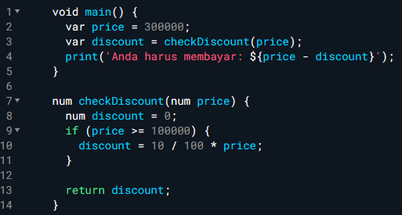
Variabel discount dideklarasikan pada fungsi checkDiscount() sehingga memiliki scope pada fungsi tersebut dan menyebabkan eror pada fungsi main(). Maka untuk mengatasinya kita tetap perlu membuat variabel di kedua fungsi.
Selain berada dalam lingkup fungsi, suatu variabel juga bisa menjadi variabel global, yaitu variabel yang dideklarasikan di luar blok kode apa pun. Variabel ini bisa diakses di mana pun selama masih berada di berkas yang sama.

Slide 17
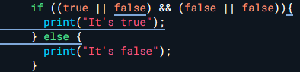
Latihan
1. Output dari kode dibawah ini adalah….

Slide 18
SEKIAN & TERIMAKASIH

